Slide 1
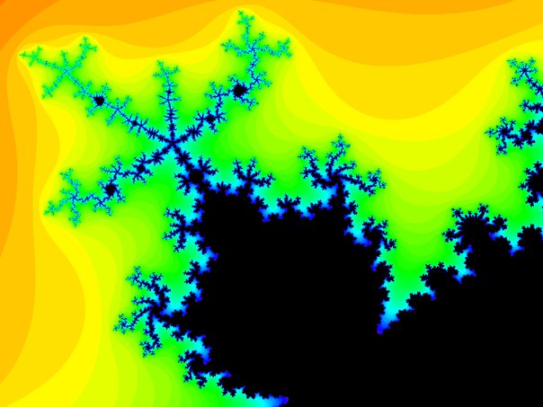
Фрактали математика слика
Средња стручна школа
“Др Радивој Увалић”
Бачка Паланка
2014/2015

Slide 2

Шта је фрактал?
Фрактал је геометријски облик који се може разложити на делове од којих је сваки уманјена копија целине.
Фрактали су сами себи слични тј. имају особину самосличности.
Уметност настала из математике.

Slide 3
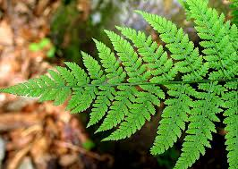
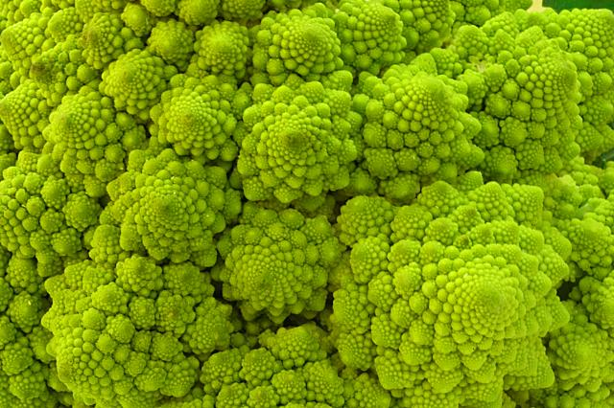
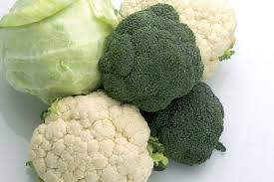
Фрактали у природи
Фрактали су одувек били око нас, али појам фрактала и његова дефиниција познати су тек одскора.

Slide 4
Како настају фрактали
У природи настају случајно
Могу настати и узастопним понављањем неког рачунског поступка (рекурзивни фрактали)
или неког геометријског поступка (итеративни фрактали)

Slide 5
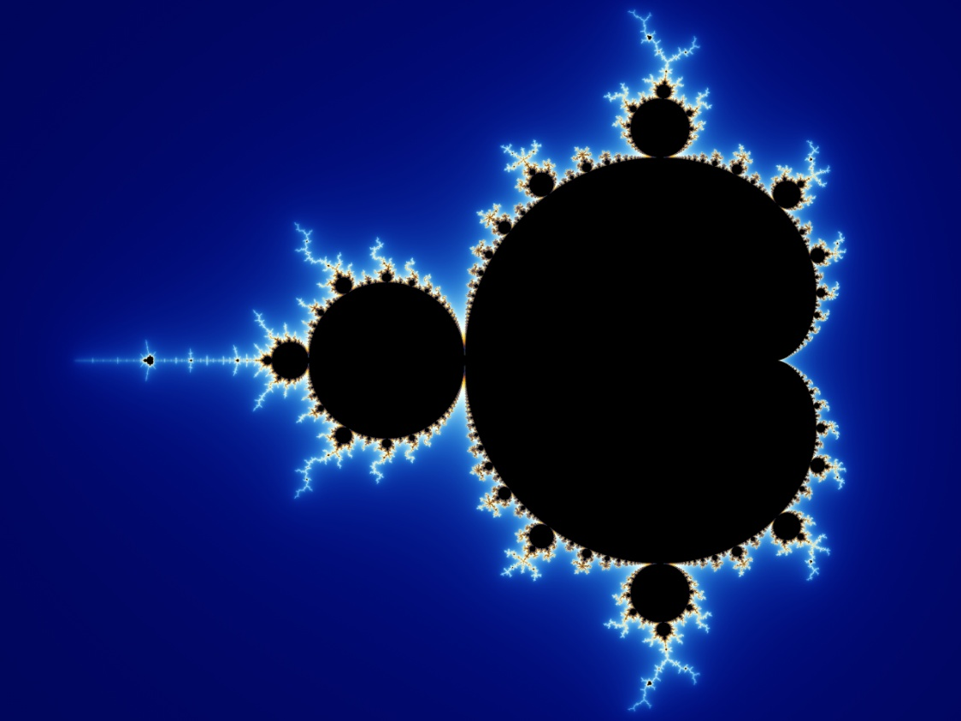
Примери рекурзивних фрактала
Манделбротов скуп
Један од најпознати-јих рекурзивних фрактала, настаје замењивањем тачака комплексне равни у једначину
z_{n+1}=z_{n}²+c
где су z и c комплексни бројеви.

Slide 6
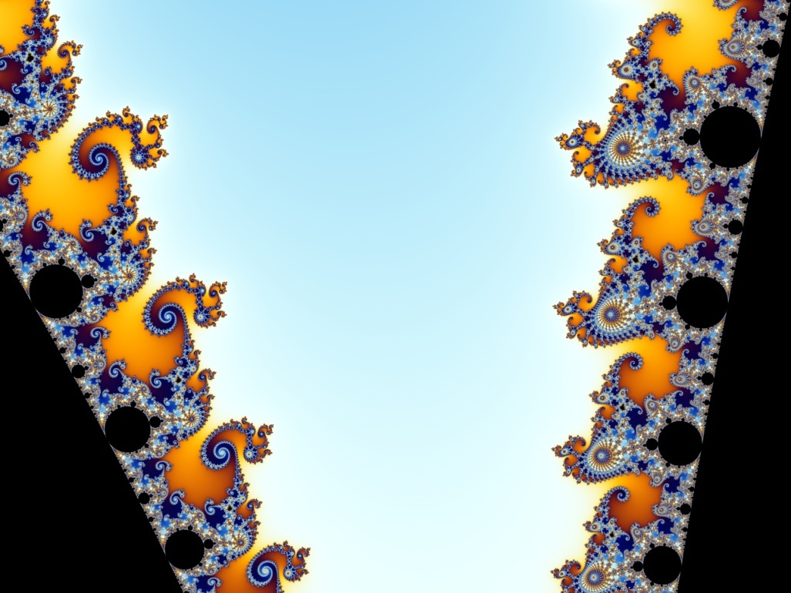
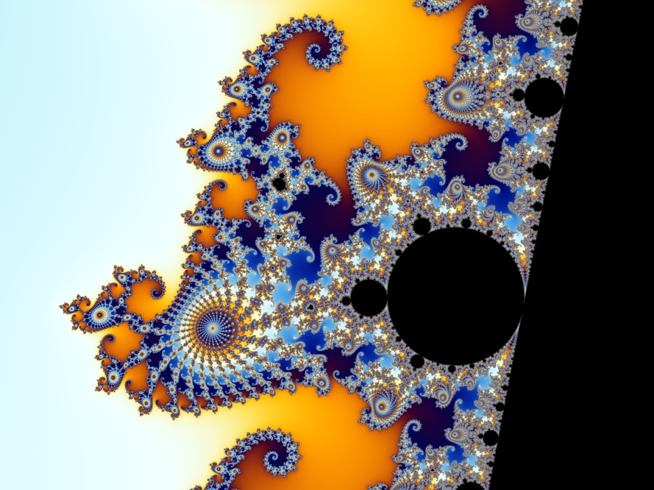
Примери рекурзивних фрактала
Увећавањем појединих делова предходне слике настаје

Slide 7
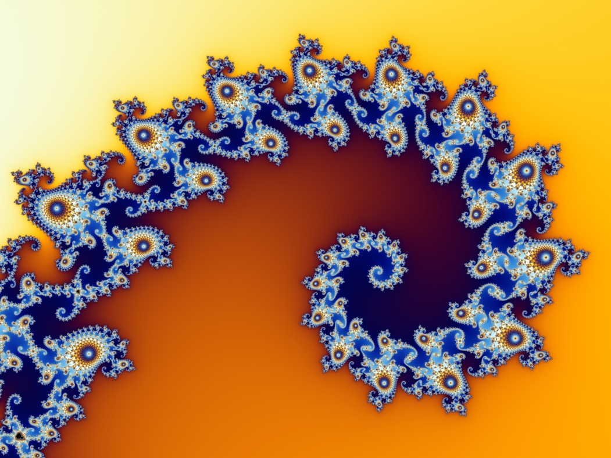
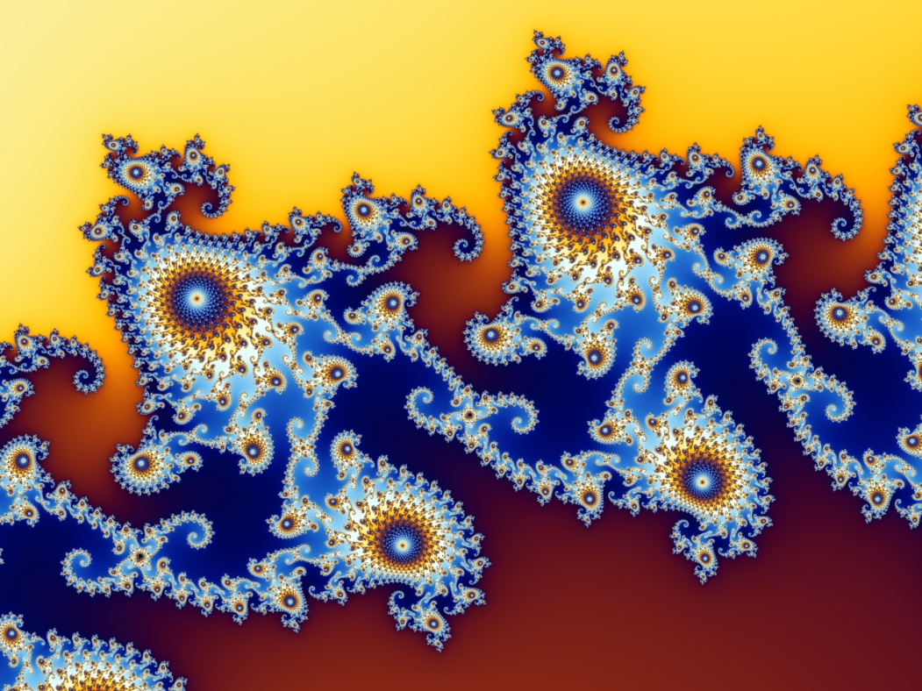
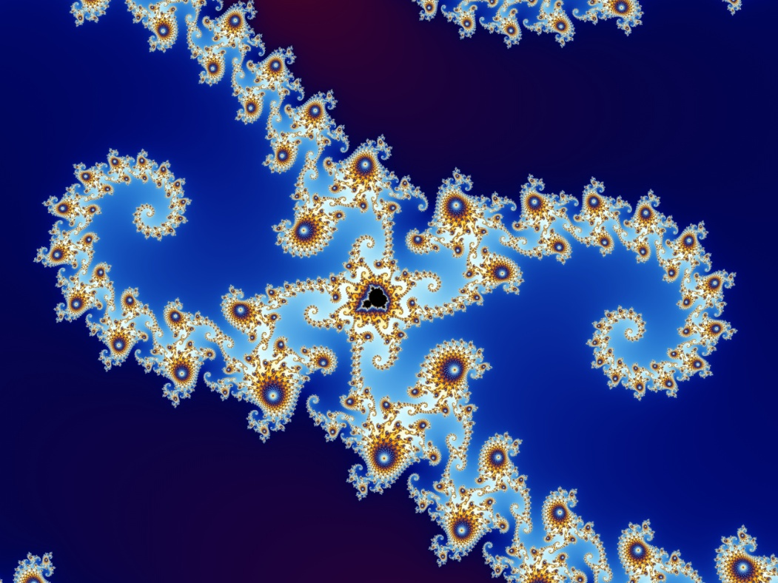
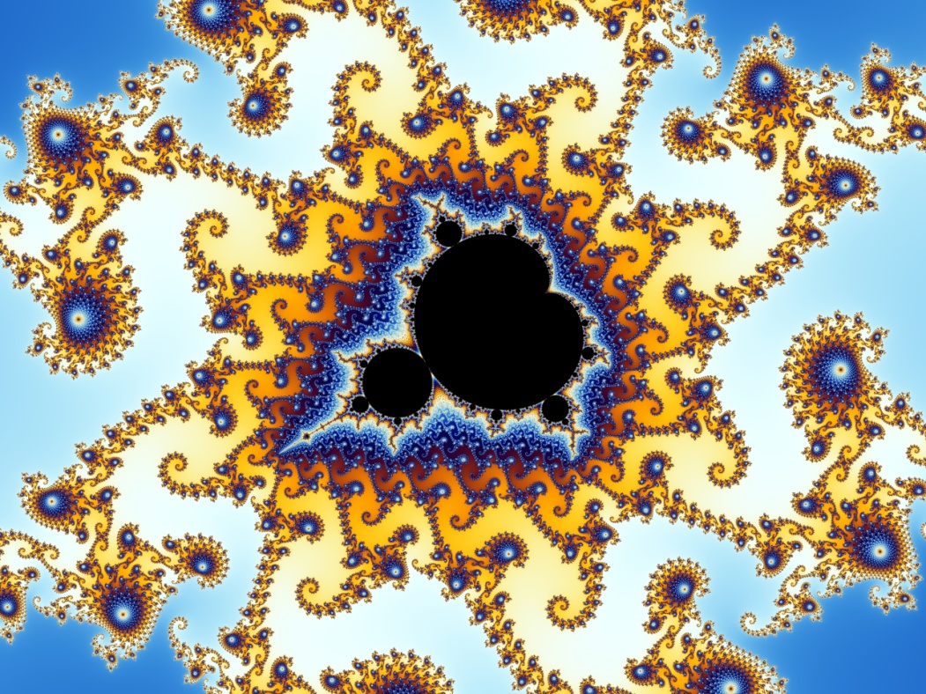

Slide 8
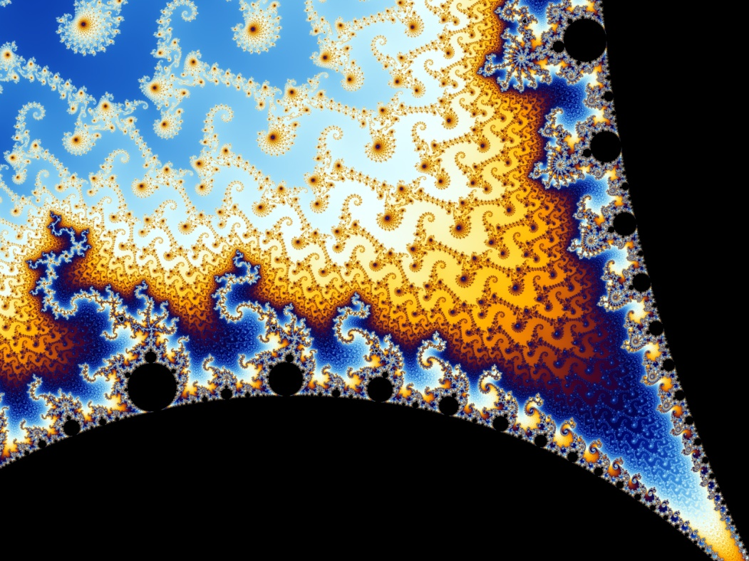
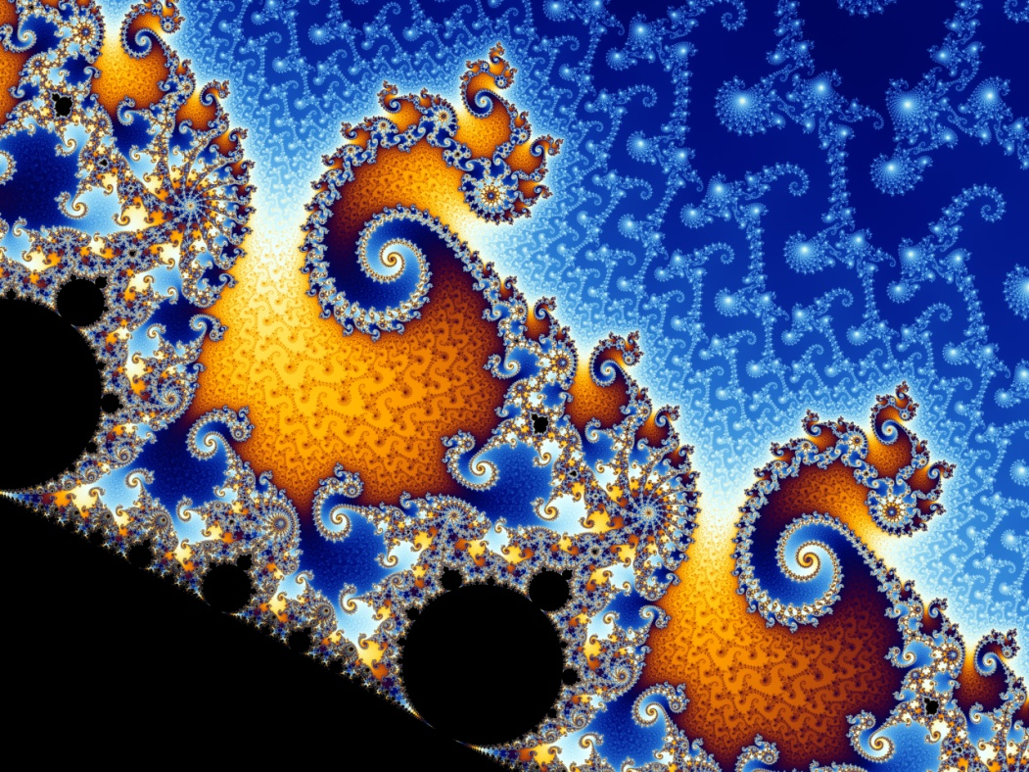

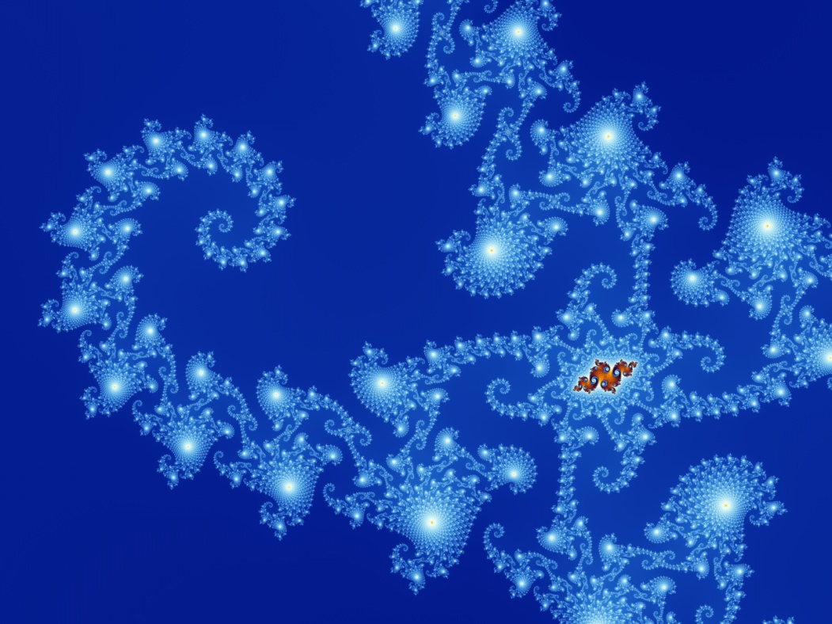

Slide 9
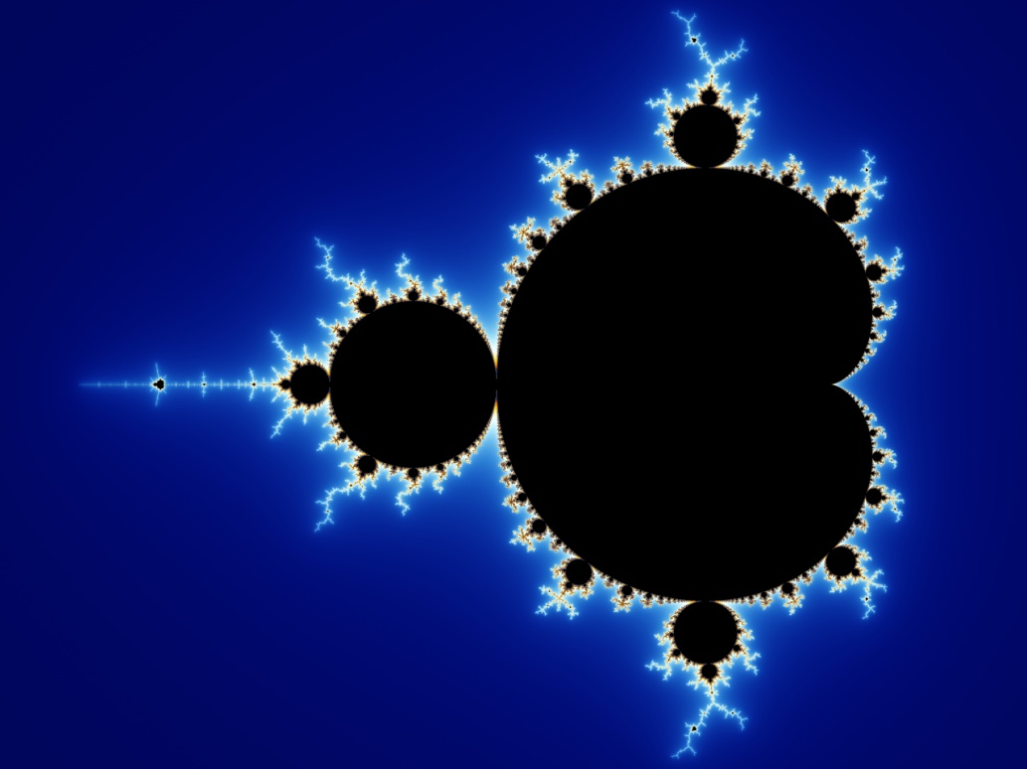
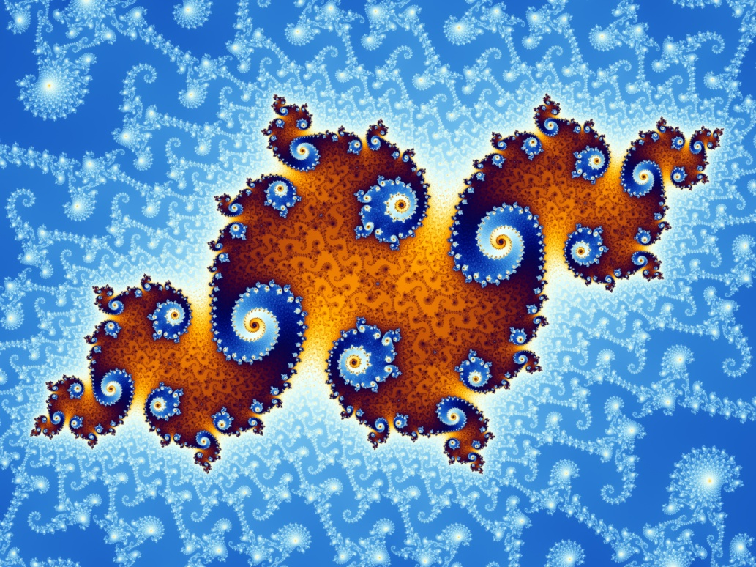
Увећавањем Манделбротовог скупа 60 000 000 000 настаје

Slide 10
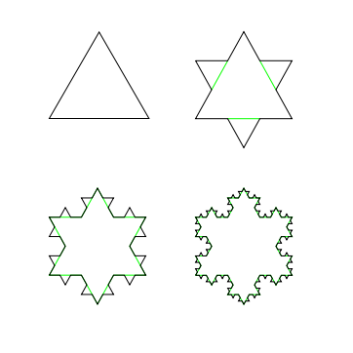
Примери итеративних фрактала
Кохова пахуља

Slide 11

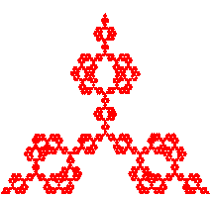
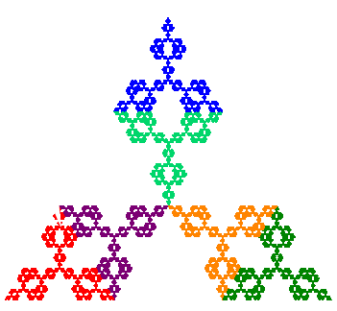
Примери итеративних фрактала
Кохова антипахуља

Slide 12

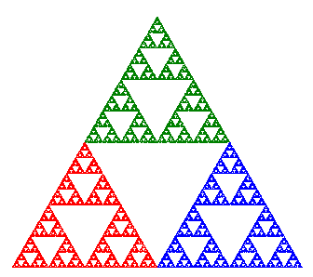
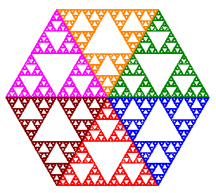
Примери итеративних фрактала
Троугао Сjерпинског

Slide 13

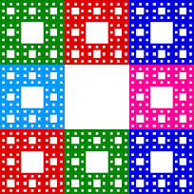
Примери итеративних фрактала
Тепих Сjерпинског

Slide 14
Пројекат Тепих Сјерпинског
Наша школа учествује међународном пројекту израдa тепиха Сјерпински. (http://topologia.wordpress.com/sierpinski-carpet-project/)
У овај пројекат укључено је преко 30 земаља, преко 269 школа односно око 17216 ученика.
Наша школа прави један делић тог тепиха који представља четврту итерацију (корак)

Slide 15
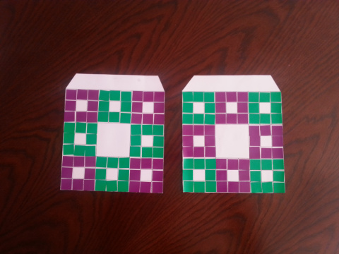
Пројекат Тепих Сјерпинског
Шта је наш задатак?
Сваки ученик добија шаблон и 32 љубичасте и 32 зелене налепнице које треба да залепи на шаблон (друга итерација).

Slide 16
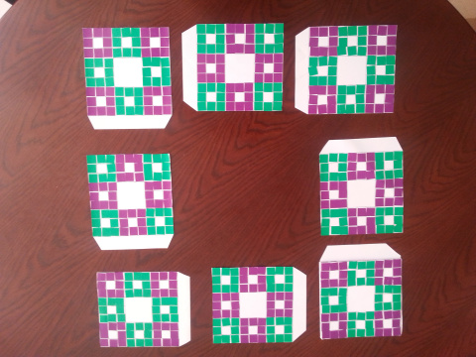
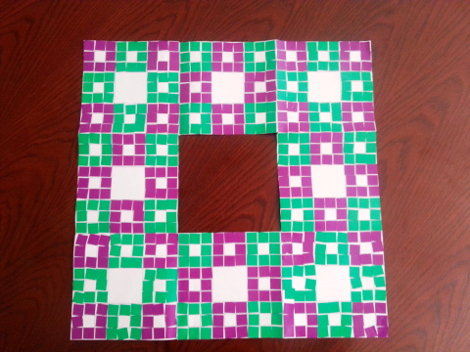
Пројекат Тепих Сјерпинског
Осам ученика заједно склапају трећу итерацију

Slide 17
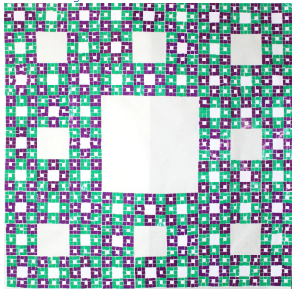
Пројекат Тепих Сјерпинског
Кад спојимо све делове настаје четврта итерација
Уколико би нам се придружило још 7 школа могли би да склопимо пету итерацију.

Slide 18
Пројекат Тепих Сјерпинског
Постоји велика вероватноћа да ће се у Србији склопити тепих шесте итерације у чијој изради учествује 64 школе (и наша школа). УСПЕЛИ СМО!!! Склапање шесте итерације биће 16.05.2015.
Аутори овог пројекта су José Luis Rodríguez Blancas, професор са катедре за математику Универзитета у Алмерији (Шпанија) и David Crespo Casteleiro (задужен за средње школе). Координатор за e-Twinning: Dolores Jiménez Cárdenas. Координатор пројекта за Србију је Аница Тричковић.

Slide 19
Пројекат Тепих Сјерпинског
Сви ови делови се шаљу у Шпанију како би тамо био склопљен тепих седме итерације.
Тепих седме итерације је квадрат странице 43 м и састоји се од 512 тепиха 4-те итерације који се склапају широм света.

Slide 20
Примена фрактала
Уметност
Филмска уметност (компјутерска графика)
Ликовна уметност (дизајн, уређење простора)
Музичка уметност
Наука
Хемија, биологија, медицина
Астрономија, географија
Економија
Медитација

Slide 21
Извори и корисни линкови
http://izaogledala.com/dokumentarni-filmovi/item/1296-lov-na-skrivene-dimenzije-fraktali
http://www.geocities.ws/rast_fraktala/index-2.html
https://www.youtube.com/watch?v=kkWXK4BZj7U
http://topologia.wordpress.com/sierpinski-carpet-project/
http://anicatrickovic.weebly.com/doga273aji/projekat-tepih-sjerpinskog
https://www.facebook.com/events/351976618314716/?ref=2&ref_dashboard_filter=upcoming&source=1

Slide 22
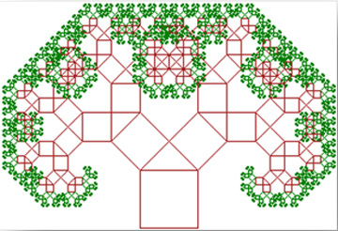
Још мало фрактала
Питагорино стабло

Slide 23
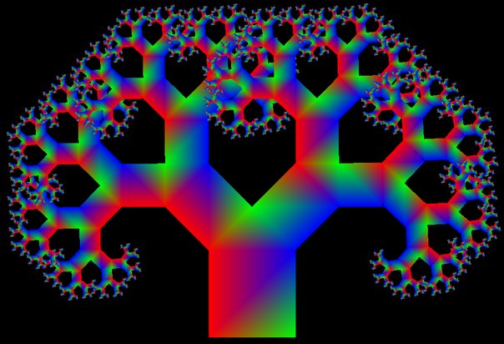
Још мало фрактала
Питагорино стабло

Slide 24
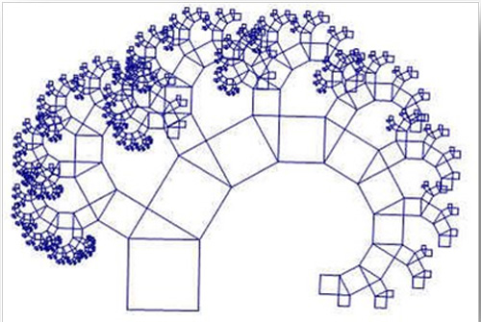
Још мало фрактала
Питагорино стабло

Slide 25
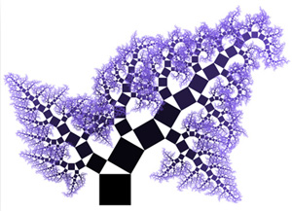
Још мало фрактала
Питагорино стабло

Slide 26

Још мало фрактала

Slide 27
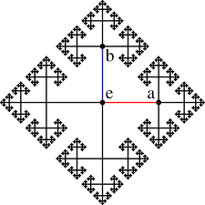
Још мало фрактала

Slide 28
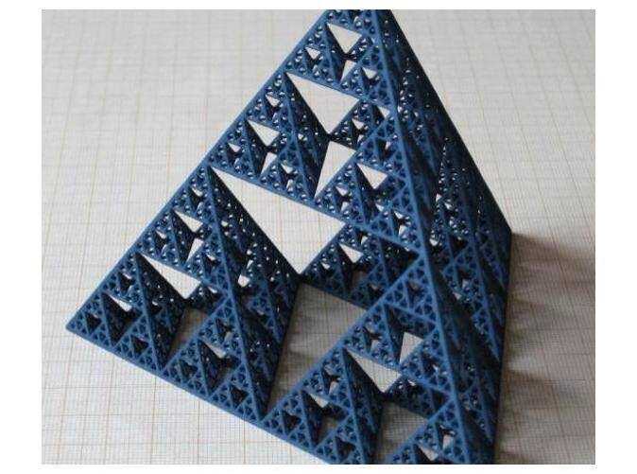
Још мало фрактала
Тетраедар Сјерпинског

Slide 29
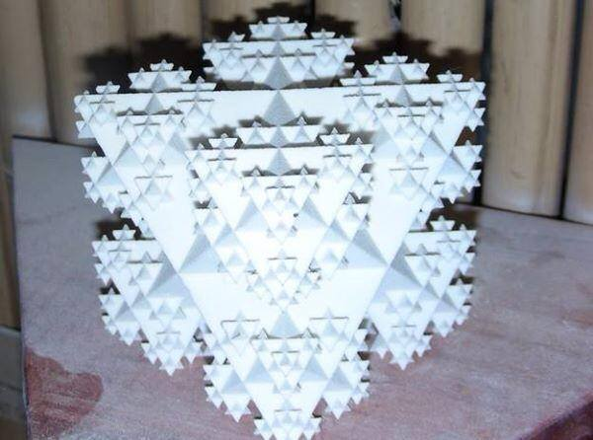
Још мало фрактала

Slide 30
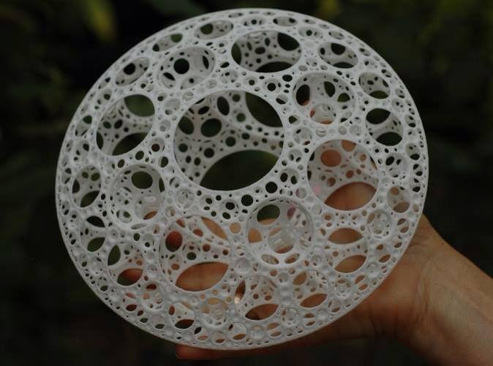
Још мало фрактала

Slide 31
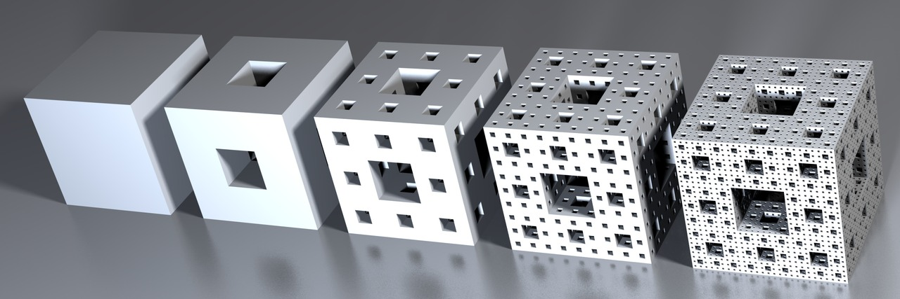
Још мало фрактала
Менгеров сунђер

Slide 32
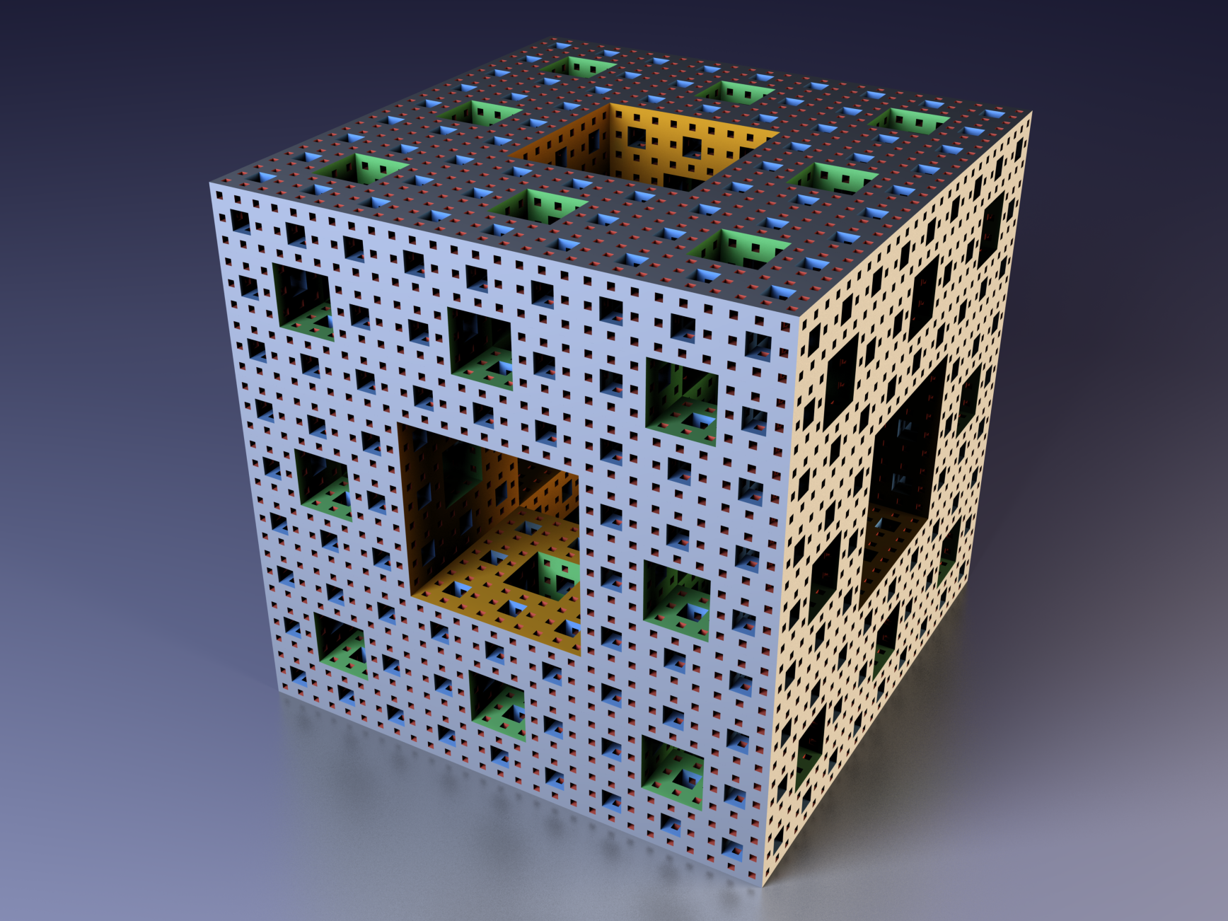
Још мало фрактала
Менгеров сунђер

Slide 33
Још мало фрактала

Slide 34

Још мало фрактала

Slide 35
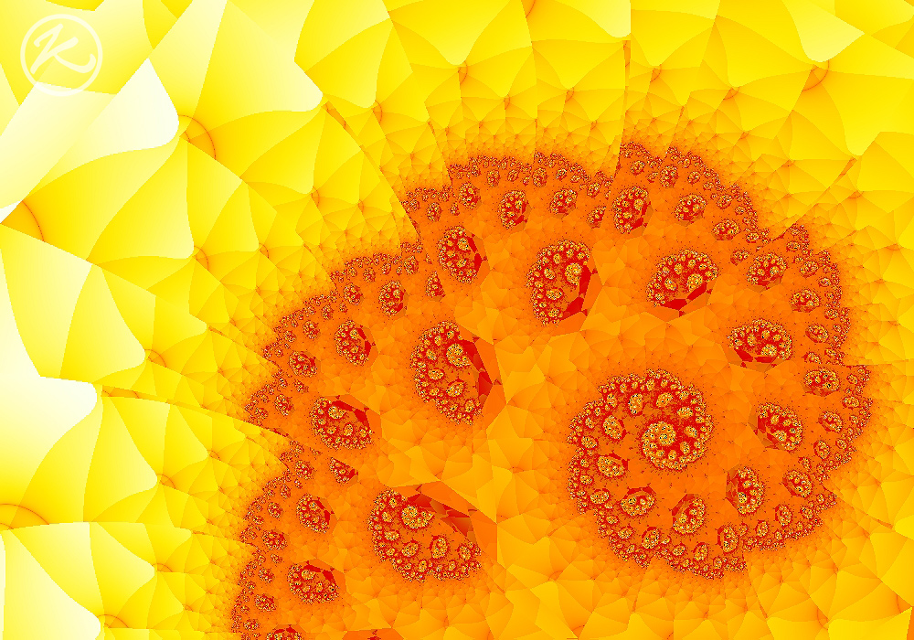
Још мало фрактала

